Slide 1


Uso do Dongle De TV Digital Com SDR
Vicente Sousa
GppCom/DCO/UFRN
Natal, 14/11/2016
Universidade Federal do Rio Grande do Norte (UFRN)

Slide 2
Objetivos da apresentação
Apresentar o Dongle de Tv Digital e suas funcionalidades
Explicar a instalação e o uso do Dongle no Linux e Windows

Slide 3
Sumário da apresentação
Sobre o Dongle
Especificações
Aplicações
GNU Radio
Teste de funcionamento
Terminal
Gqrx SDR Receiver
SDR Sharp

Slide 4
Sobre o Dongle
O que é o Dongle de Tv digital com SDR?
Receptor de sinais que são manipulados por Softwares
Características
Frequências altas
Portabilidade
USB 2.0
Compatibilidade Linux e Windows

Slide 5
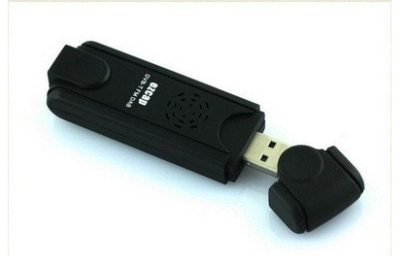
Especificações
Dispositivo | Faixa de Frequência | Preço
Elonics E4000 | 52 – 2200 MHz | ~ $ 20
Rafael Micro R820T | 24 – 1766 MHz | ~ $ 11
Fitipower FC0013 | 22 – 1100 MHz | ~ $ 15
Fitipower FC0012 | 22 – 948.6 MHz | ~ $ 15
FCI FC2580 | 146 – 308 MHz | ----
* Realtek RTL2832U (sample-rate 3.2 MS/s)
FitiPower FC0013

Slide 6
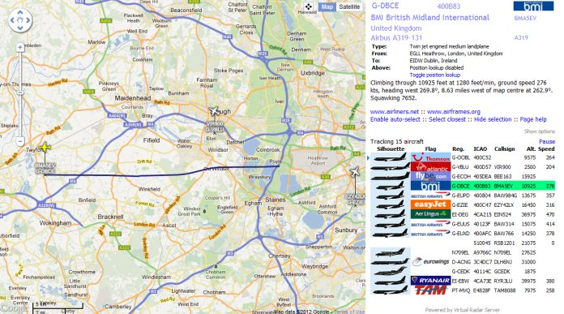
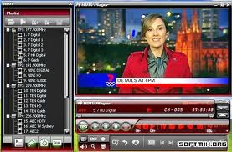
Aplicações
Rádio (Alta faixa de frequências)
TV Digital
Localização de aviões em tempo real
Aplicações com GNU Radio
Blaze HDTV
VirtualRadar

Slide 7
Dongle e GNU Radio
Ferramentas necessárias
Linux
GNU Radio
Pacote Rtl-Sdr
gr_osmoSDR

Slide 8
GNU Radio
Instalação do pacote rtl-sdr
No terminal (ou baixe direto do site)
git clone git://git.osmocom.org/rtl-sdr.git
Criar o diretório build
cd rtl-sdr/
mkdir build
cd build
cmake ../
Se der problema de não abri o dongle: cmake ../ -DINSTALL_UDEV_RULES=ON -DDETACH_KERNEL_DRIVER=ON
Build e install o rtl-sdr
make
sudo make install
sudo ldconfig
*Para mais detalhes acesse o site: http://sdr.osmocom.org/trac/wiki/rtl-sdr e
Problema de não abrir o dongle: https://www.raspberrypi.org/forums/viewtopic.php?f=41&t=81731

Slide 9
GNU Radio
Instalação do gr_osmoSDR
No terminal (ou baixe direto do site)
git clone git://git.osmocom.org/gr-osmosdr
Criar o diretório Build
cd gr-osmosdr/
mkdir build
cd build/
cmake ../
Build e install o gr_osmoSDR
make
sudo make install
sudo ldconfig

Slide 10
Teste do funcionamento
Reconhecimento do Dongle
rtl_test –t
Verificar a taxa de amostragem
rtl_test -s 3.2e6

Slide 11
Terminal
O seguinte erro pode ser exibido
Kernel driver is active, or device is claimed by second instance of librtlsdr. In the first case, please either detach or blacklist the kernel module (dvb_usb_rtl28xxu), or enable automatic detaching at compile time. usb_claim_interface error -6. FATAL: Failed to open rtlsdr device.
Para resolvê-lo, digite:
sudo rmmod rtl2832_sdr dvb_usb_rtl28xxu

Slide 12
Terminal
Se o problema persistir. Digite em um terminal:
sudo sh -c "echo 'blacklist dvd_usb_rtl28xxu' > /etc/modprobe.d/blacklist-rtl.conf"
sudo sh -c "echo 'blacklist rtl2832' >> /etc/modprobe.d/blacklist-rtl.conf"
sudo sh -c "echo 'blacklist rtl2830' >> /etc/modprobe.d/blacklist-rtl.conf"
É recomendado reiniciar a máquina!!!

Slide 13
Terminal
Se o problema persistir. Digite em um terminal:
Entre na pasta rtl-sdr
sudo cp ./rtl-sdr.rules /etc/udev/rules.d
É recomendado reiniciar a máquina!!!

Slide 14
Terminal
Pode interagir com o Hardware por linha de comando
Receber sinal FM
rtl_fm -f 96.3e6 -W -s 200000 -r 48000 - | aplay -r 48k -f S16_LE
Ou
sudo rtl_fm -f 94.3e6 -M wbfm -s 200000 -r 48000 - | aplay -r 48k -f S16_LE

Slide 15
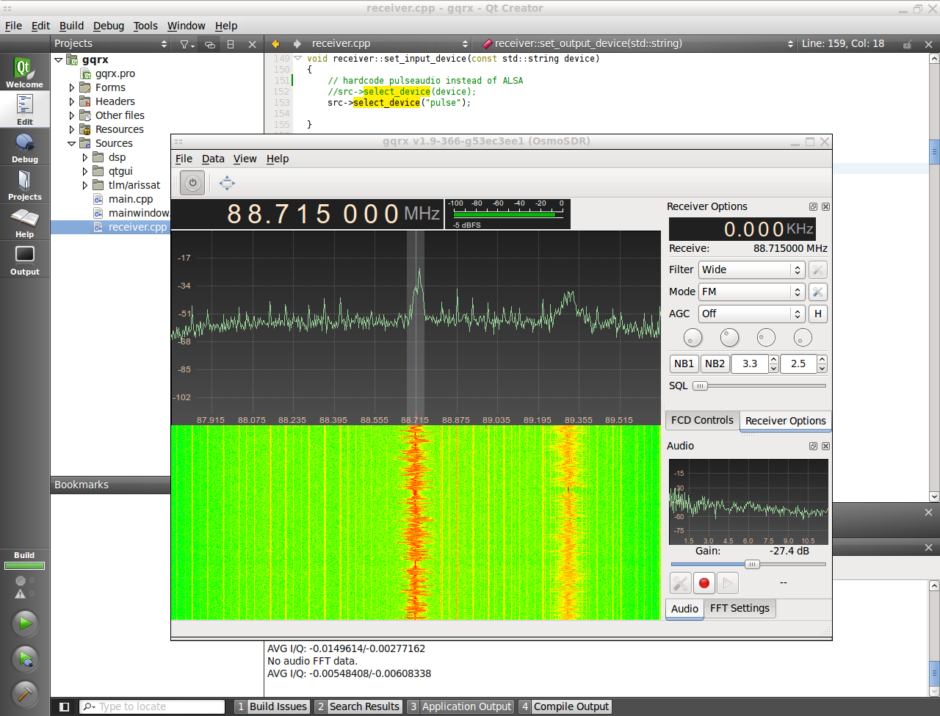
Gqrx SDR Receiver
Software criado em QT
Suporta o Dongle RTL2832U (RTL-SDR), FunCube Dongle (FCD) e Universal Software Radio Peripherals (USRP)
Free e Open Source

Slide 16
Gqrx SDR Receiver
Caso não tenha o Qt instalado
sudo apt-get install qtcreator
Instalação do Gqrx
No Terminal
git clone https://github.com/csete/gqrx.git
Carregar o projeto no Qt Creator
cd gqrx qtcreator ./gqrx.pro
Para construir, basta clicar Build->Build All
cd ../gqrx-build-desktop-Qt_4_8_1_in_PATH__System__Release/
./gqrx
*Para mais detalhes acesse o site: https://www.saturnwiki.com/wiki/index.php?title=Building_gqrx_ubuntu_12.04LTS

Slide 17
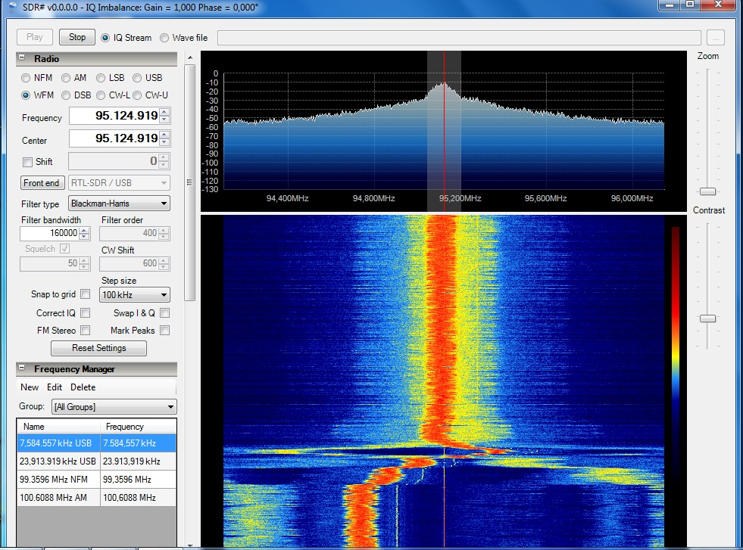
SDR Sharp

Slide 18
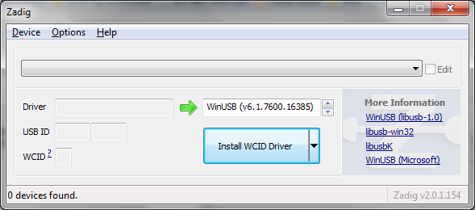
SDR Sharp
Instalar o Driver
Donwload e Extrair o Zadig
http://sourceforge.net/projects/libwdi/files/zadig/

Slide 19
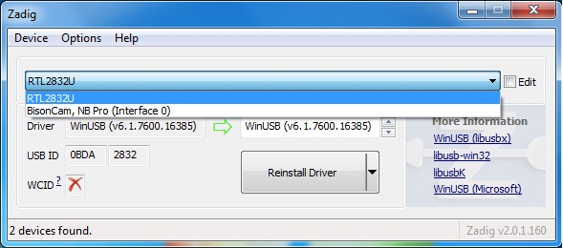
SDR Sharp
Rode o Zadig.exe
Click em “Options” e selecione “List all Devices”
Depois selecione o dispositivo encontrado
Click em “Install Driver”, ou no caso “Reinstall Driver” para poder reinstalar

Slide 20
SDR Sharp
Faça o download do SDR Sharp e extraia
https://public-xrp.s3.amazonaws.com/Release-latest.zip
Depois faça o download do Upload file para SDR Sharp
http://sdr.osmocom.org/trac/attachment/wiki/rtl-sdr/RelWithDebInfo.zip
Copie os arquivos da pasta (x32 caso seu sistema for 32bits/ x64 caso seu sistema for 64 bits) e cole na pasta extraída do SDR Sharp

Slide 21
Sobre o GppCom
A meta do GppCom é criar na UFRN um ambiente de P&D&I através de prototipagem rápida baseada em simulação via software e hardware nas áreas de sistemas de comunicação e processamento digital de sinais e imagens. O Grupo é formado pelos professores: Vicente Angelo de Sousa Junior (coordenador), Luiz Gonzaga de Queiroz Silveira Junior (vice-coordenador), Luiz Felipe de Queiroz Silveira, Marcio Eduardo da Costa Rodrigues, Adaildo Gomes D'Assunção (pesquisador associado), Cláudio Rodrigues Muniz da Silva (pesquisador associado), Cristhianne de Fátima Linhares de Vasconcelos (pesquisador associado). O GppCom está de portas abertas para novas parcerias, conheça o portifolio do grupo.
Contato: vicente.gppcom@gmail.com

